Slide 1
Procjena
Vedran Budulica

Slide 2
Zašto je procjena bitna?
procjena je bitna za konceptualizaciju i plan tretmana
procjena se provodi prije prvog terapijskog susreta, ali ne prestaje tamo, već se nastavlja kroz svaki susret kako bi prilagodili pristup individualnim klijentima
u slučaju da imamo nepotpune informacije, pripišemo ih krivom poremećaju ili nam je klijent uskratio neke informacije, možemo pogrešno postaviti dijagnozu, a time i pogrešno isplanirati tretman
ukoliko je netko drugi napravio procjenu, mi ju i dalje trebamo napraviti za BKT kako bi skupili sve informacije bitne za naš pristup

Slide 3
Ciljevi procjene
prikupiti informacije, kako bismo napravili točnu dijagnozu i početnu kognitivnu konceptualizaciju, kao i plan tretmana
prikupiti što više podataka prije same procjene (anamneza bolesti i prijašnje terapije)
bitno je da klijenti prije terapije obave medicinske pretrage, kako bi se utvrdilo da njihove smetnje nisu uzrokovane organskim problemima
utvrditi jesmo li mi pravi terapeut za ovog klijenta i možemo li se prilagoditi klijentovim potrebama – učestalost, trajanje susreta
procijeniti jesu li potrebni dodatni pristupi, npr. Farmakoterapija
započeti uspostavljanje odnosa s klijentom (i drugim ljudima u njegovom životu po potrebi)
educirati klijenta o BKT-u
kreirati plan aktivnosti

Slide 4
Struktura procjene:
pozdravljamo klijenta
zajedno s klijentom odlučujemo treba li još netko od klijentu bliskih ljudi sudjelovati u ovom susretu
postavljamo očekivanja za sami susret
psihosocijalna procjena
postavljamo šire ciljeve
komuniciramo dijagnozu, plan tretmana i učimo klijenta o BKT-u
zajedno postavljamo plan aktivnosti
postavljamo očekivanja za tretman
sažimamo susret i tražimo feedback

Slide 5
1) Početak procjene
proučiti svu dokumentaciju koju nam je klijent poslao (ako je poslao išta)
prvo se upoznajemo sa samim klijentom, zatim odlučujemo zajedno s klijentom hoće li osoba koja je u pratnji klijenta biti uključena u određeni dio seanse
objašnjavamo klijentu da ovo nije terapijska seansa i da ćemo danas skupljati informacije, da su moguća pitanja koja se ne čine relevantna, ali da su nužna kako bi dobili dobar uvid u problem klijenta
postavljamo očekivanja od samog susreta, kažemo klijentu zašto smo tu i što može očekivati od susreta
dopuštamo klijentu da postavlja pitanja

Slide 6
2) Provedba procjene
bitno je saznati o što više informacija iz različitih aspekata života klijenta, prošlim i sadašnjim iskustvima, kako bismo utvrdili dobar plan tretmana
važno je također utvrditi je li klijent suicidalan ili homicidalan
u ovom dijelu, osim o njegovim iskustvima, pitamo klijenta kako tipično provodi svoje vrijeme kako bismo dobili uvid u njegovo svakodnevno funkcioniranje i vidjeli s kojim aktivnostima provodi premalo vremena, a koje izbjegava
dok klijent ovo opisuje mi prikupljamo podatke o:
promjenama raspoloženja
interakciji s drugim ljudima
koliko su funkcionalni na poslu, kod kuće, u drugim situacijama
kako provode slobodno vrijeme
koje ih aktivnosti ispunjavaju, donose zadovoljstvo, osjećaj postignuća
aktivnostima brige za sebe
aktivnostima koje izbjegavaju
pitamo razlikuju li se njihovi vikendi od radnih dana

Slide 7
2) Provedba procjene (1)
ukoliko klijent daje previše informacija koje nisu bitne, možemo ga pokušati strukturirati s npr. „Na idućih nekoliko pitanja bih volio da mi odgovorite sa da ili ne, ok?“ ili kada krene pričati o nekim manje bitnim detaljima možemo prekinuti kako bismo rekli „Oprostite što prekidam, ali bitno je da znam...“
na kraju procjene je bitno pitati dva pitanja – „Postoji li još nešto važno što bih trebao znati?“ i „Postoji li nešto što vam je teško u ovom trenutku podijeliti sa mnom?“ s naglaskom da nam ne mora reći što to je, samo da želimo znati ima li još nešto za reći što možda možemo otkriti u budućnosti

Slide 8
Druge osobe
Nakon prikupljanja informacija s klijentom se možemo dogovoriti hoćemo li pozvati u sobu osobu koja je došla s njim i želi li da neke od informacija koje je podijelio s nama ne iznosimo pred tom osobom - pitamo klijenta za dopuštenje da:
pitamo što ta osoba misli da je važno znati o klijentu
pitamo koje su klijentove pozitivne kvalitete, snage i strategije suočavanja
razgovaramo o inicijalnoj dijagnozi
predstavimo okvirni plan tretmana i tražimo feedback

Slide 9
Problemi i otpor
skeptičnost i manjak nade prepoznati i pričati o tome, istaknuti da je terapija pravo mjesto za rješavanje takvih problema, osnažiti klijenta
ukoliko klijent ima loša iskustva s terapijom, trebamo ga pozitivno potkrijepiti („Dobro je da ste mi to rekli.“) te zatim pitamo o odnosu s prošlim terapeutom i je li taj terapeut na svakom susretu radio iduće:
postavio očekivanja
radio na tome kako može poboljšati klijentov tjedan
pobrinuo se da su najbitniji dijelovi susreta negdje zapisani kako bi klijent mogao doma ih ponovno proučavati
naučio ih kako procjenjivati svoje misli i odgovarati na njih
motivirao ih kako promjeniti ponašanje
pitao ih za feedback
većina klijenata nije prošla kroz ovakvu vrstu terapije te u tom trenutku možemo istaknuti da će se ova terapija ipak razlikovati od tih prošlih te ih nagovoriti da daju priliku terapiji

Slide 10
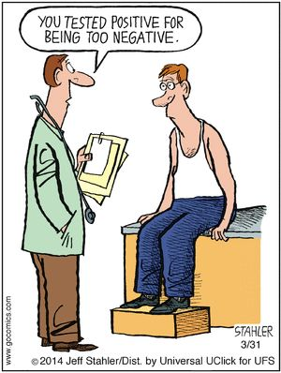
3) Dijagnoza, postavljanje širih ciljeva i plan tretmana
Dijagnoza:
ako nismo sigurni koja je klijentova dijagnoza, možemo reći da nam treba vremena da proučimo bilješke, anamnezu i slično
za puno klijenata je prikladno reći prvi dojam i objasniti kako im možemo pomoći terapijom

Slide 11
3) Dijagnoza, postavljanje širih ciljeva i plan tretmana (1)
Postavljanje širih ciljeva i generalnog plana tretmana:
postavljanje ciljeva i načina kako doći do njih daje nadu klijentima
kada postavljamo ciljeve, pišemo ih negdje kako bi ih klijent mogao proučavati kad je kod kuće
objašnjavamo klijentu da ćemo ići korak po korak, kako ga ne bismo preplavili
počinjemo od širih ciljeva poput „poradit ćemo na negativnim mislima“ i najavljujemo specifične ciljeve koje ćemo postavljati kroz iduće susrete

Slide 12
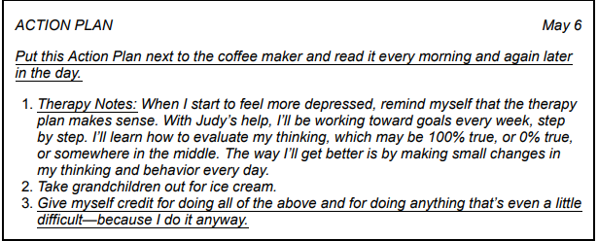
4) Plan aktivnosti
postavljanje jasnih koraka koje će klijent poduzimati između 2 susreta
zapisati ih negdje uz uputu da ih drži negdje gdje će ih svaki dan moći vidjeti (npr. kod aparata za kavu), klijent bi trebao čitati to jednom ujutro i jednom kasnije u danu
neki od koraka mogu biti „odvedi djecu na sladoled“ (nešto što usrećuje klijenta), „daj si zaslugu za stvari koje radiš iako su ti teške“ i slično
plan akcija sastavljamo skupa u suradnji s klijentom, a povezan je sa širim ciljevima

Slide 13
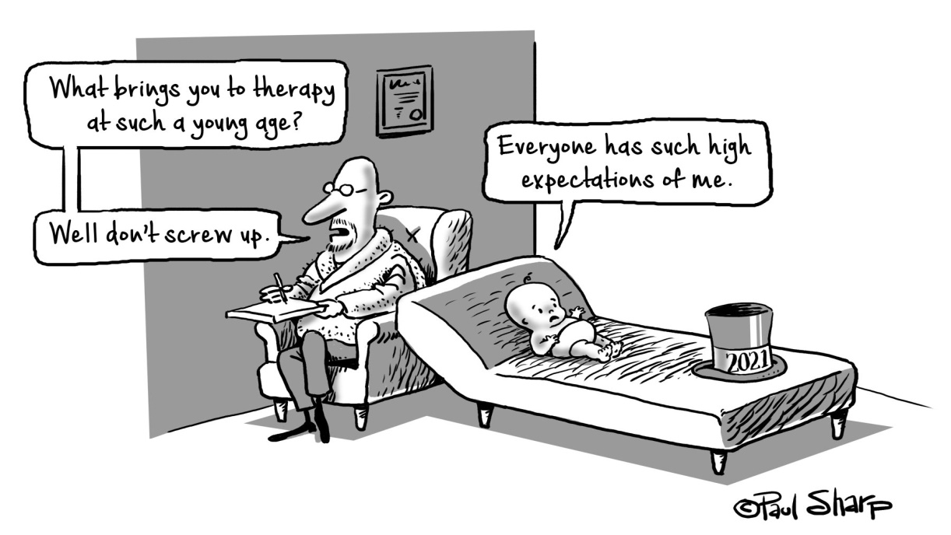
5) Postavljanje očekivanja tretmana
postavljenje realističnih očekivanja smanjuje šansu da će klijent odustati od terapije i povećava šansu za uspjeh
razni poremećaji trebaju različit intenzitet i trajanje terapije, ali to također ovisi i o pojedincima pa je bitno dati raspon (npr. 2-4 mjeseca) koliko će terapija trajati
na početku će neki klijenti trebati češće susrete, ali kako terapija odmiče, oni se obično prorijeđuju

Slide 14
6) Sažimanje i traženje feedbacka
sažimamo susret kako bismo dali jasnu sliku što smo postigli i podsjećamo kada je idući susret
tražimo klijenta feedback o susretu kako bismo znali što on misli i kako se moramo prilagoditi ukoliko je potrebno

Slide 15
Prije prvog terapijskog susreta:
pišemo izvještaj procjene i prvi plan tretmana
saznajemo sve podatke o zdravlju klijenta, ako ih nismo već dobili
razgovaramo s drugim profesionalnim osobama s kojima je klijent u kontaktu (npr. psihijatar)
radimo koginitivnu konceptualizaciju i prvi plan tretmana

